Slide 1
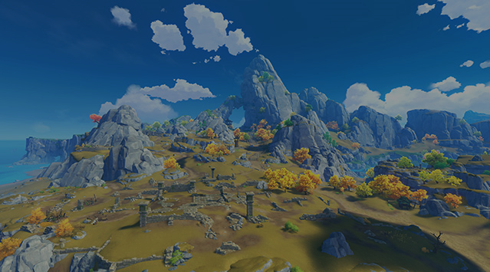




Mini-game
Ato 4: Geo

Slide 2

Paimon
Muito bem Aventureiro(a)! Já estamos quase conseguindo por tudo sob controle. Só falta mais 2 elementos.
Vamos agora para o Monte Tianheng, lá a Ningguang irá nos encontrar.

Slide 3
Ningguang
Olá viajante!
Tenho acompanhado sua jornada até aqui, e estou impressionada com seu potencial.

Slide 4
Ningguang
Tremores de terra foram sentidos de maneira mais violenta no centro do monte. Vá até lá e complete o desafio para estabilizar o geo.

Slide 5
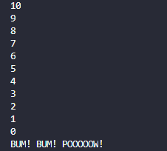
Desafio 5
Faça um programa que mostre na tela uma contagem regressiva para o estouro de fogos de artifício, indo de 10 até 0, com uma pausa de 1 segundo entre eles.
Saída:

